Slide 1
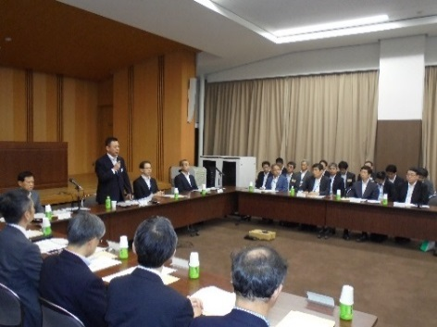
官民合同チームの概要
平成27年8月24日、国・県・民間からなる「福島相双復興官民合同チーム」を創設。チーム員は総勢207人体制（平成29年3月31日現在）で、県内（福島、南相馬、いわき、郡山）及び都内（東京）の計5支部に常駐。
平成28年12月21日に福島相双復興推進機構は公益社団法人へ移行。福島相双復興官民協議会の決定に基づき、平成29年1月より、組織体制を強化。
平成29年2月10日に福島特措法案が閣議決定され、同法案に、官民合同チームの中核を担う福島相双復興推進機構の体制強化が位置づけられる。
＜官民合同チームの体制＞
官民協議会（原災本部長決定により設置）
・原子力災害現地対策本部長
・福島県副知事
・公益社団法人福島相双復興推進機構理事長
【事務局】
・原子力災害現地対策本部事務局長
【関係者（オブザーバー）】
・福島復興再生総局事務局長
・経済産業省東北経済産業局長
・農林水産省東北農政局長
・(独)中小企業基盤整備機構理事 等
（8/24官民協議会）
（意見等）
・原子力被災12市町村
・福島県各経済団体 等
官民合同チーム
（設置及び運営に係る事項の決定）
チーム長 ： 福井 邦顕 （公社）福島相双復興推進機構理事長
【事務局】
原子力災害
現地対策本部事務局長
副チーム長 ： 立岡 恒良 前経済産業事務次官
国(原子力災害対策本部 等)
福島県
(公社)福島相双復興推進機構
総務調整グループ
地域・生活支援グループ
企画グループ
事業者支援グループ
営農再開グループ
各グループと並列で５支部（福島・南相馬・いわき・郡山・東京）を設置

